Slide 1
Српски језик 4. разред
ДЕМИНУТИВИ И АУГМЕНТАТИВИ - УТВРЂИВАЊЕ

Slide 2
Да се подсјетимо од претходног часа шта су то деминутиви а шта аугментативи. Деминутиви представљају умањено значење ријечи, а аугментативи увећано значење ријечи.
КУЋИЦА
КУЋА
КУЋЕТИНА

Slide 3
ПОРЕД НАВЕДЕНИХ ИМЕНИЦА НАПИШИ ОДГОВАРАЈУЋЕ ИМЕНИЦЕ СА УМАЊЕНИМ ЗНАЧЕЊЕМ:
ЗРНО
- ЗРНЦЕ
СТО
- СТОЛИЋ
ОЛОВКА
- ОЛОВЧИЦА
РУКА
- РУЧИЦА
ЗИМА
- ЗИМИЦА

Slide 4
2. ПОПУНИ ТАБЕЛУ:
 | ДЕМИНУТИВ | АУГМЕНТАТИВ
ПТИЦА
ЗГРАДА
ВОДА
КОЊ
ГЛАВА
БУБА
КОМАД
ДЕМИНУТИВ | АУГМЕНТАТИВ
ПТИЧИЦА
ЗГРАДИЦА
ВОДИЦА
КОЊИЋ
ГЛАВИЦА
БУБИЦА
КОМАДИЋ
АУГМЕНТАТИВ
ПТИЧУРИНА
ЗГРАДЕТИНА
ВОДУРИНА
КОЊИНА
ГЛАВУРДА
БУБЕТИНА
КОМАДИНА

Slide 5
3. У РЕЧЕНИЦАМА ЈЕДНОМ ЛИНИЈОМ ПОДВУЦИ УМАЊЕНИЦЕ, А ДВЈЕМА ЛИНИЈАМА УВЕЋАНИЦЕ:
Највише волим кад ми мама купи чоколадицу.
У рибњаку плива рибетина.
Шетала сам густом шуметином.
Писао сам симпатији писамце перцетом.
Игор не воли читати књижурину.
Угледао сам на грани птичицу.

Slide 6
ЗАДАТАК ЗА САМОСТАЛАН РАД:
СМИСЛИ ДЕСЕТ ИМЕНИЦА И ОДРЕДИ ИМ УМАЊЕНО И УВЕЋАНО ЗНАЧЕЊЕ.

Slide 8
МАТЕМАТИКА 4. РАЗРЕД
САБИРАЊЕ ТРОЦИФРЕНИХ БРОЈЕВА (ЗБИР ЈЕДИНИЦА МАЊИ И ЗБИР ЈЕДИНИЦА ВЕЋИ ОД ДЕВЕТ)

Slide 9
НА ПРЕТХОДНИМ ЧАСОВИМА СМО НАУЧИЛИ ПРАВИЛА САБИРАЊА ТРОЦИФРЕНИХ БРОЈЕВА КОД КОЈИХ ЈЕ ЗБИР ЈЕДИНИЦА МАЊИ ОД ДЕВЕТ И КОД КОЈИХ ЈЕ ЗБИР ЈЕДИНИЦА ВЕЋИ ОД ДЕВЕТ. САБИРАТИ МОЖЕМО НА ТРИ НАЧИНА:
1. ПОТПИСИВАЊЕМ
2. ЗАПИСИВАЊЕМ САБИРАКА У ИСТОМ РЕДУ
3. КАО ЗБИР ВИШЕСТРУКИХ ДЕКАДНИХ ЈЕДИНИЦА
ДАНАС ЋЕМО ДА СЕ ПОДСЈЕТИМО СВИХ НАЧИНА, КРОЗ ЗАДАТКЕ.

Slide 10
1. ДАТА СУ ДВА БРОЈА 257 И 231. КОЛИКИ ЈЕ ЗБИР?
1. НАЧИН
2. НАЧИН:
ПРВИ САБИРАК
257
+ 231
= 488
257
ДРУГИ САБИРАК
+ 231
488
ЗБИР

Slide 11
3. НАЧИН:
257
= (2 * 100 + 5 * 10 + 7 * 1) =
200 + 50 + 7 =
+ 231
= (2 * 100 + 3 * 10 + 1 * 1) =
200 + 30 + 1 =
= 400 + 80 + 8 = 488
КОД ОВИХ ЗАДАТАКА ПРИМЈЕЋУЈЕМО
ДА ЈЕ ЗБИР ЈЕДИНИЦА КОД САБИРАКА МАЊИ ОД 9.

Slide 12
САДА ЋЕМО ДА ВИДИМО КАКО СЕ САБИРАЈУ БРОЈЕВИ ГДЈЕ ЈЕ ЗБИР ЈЕДИНИЦА ВЕЋИ ОД 9.
2. ИЗРАЧУНАЈ НА ДВА НАЧИНА
1
1
416
416 + 325 =
741
+ 325
741
1
1
384
384 + 308 =
692
+ 308
692

Slide 13
3. АНА ЈЕ КЊИГУ ОД 236 СТРАНИЦА ПРОЧИТАЛА У ОКТОБРУ, А У НОВЕМБРУ ДРУГУ КЊИГУ КОЈА ИМА 111 СТРАНИЦА. КОЛИКО ЈЕ УКУПНО СТРАНИЦА АНА ПРОЧИТАЛА ЗА ОВА ДВА МЈЕСЕЦА?
ЗАДАТАК РИЈЕШИ КАО ЗБИР ВИШЕСТРУКИХ ДЕКАДНИХ ЈЕДИНИЦА.
236
= (2 * 100 + 3 * 10 + 6 * 1)
= 200 + 30 + 6
+ 111
= (1 * 100 + 1 * 10 + 1 * 1)
= 100 + 10 + 1
= 300 + 40 + 7
= 347

Slide 14
4. У ЈЕДНОЈ ШКОЛИ ИМА 529 ДЈЕВОЈЧИЦА И 435 ДЈЕЧАКА. КОЛИКО УКУПНО ЂАКА ИМА У ШКОЛИ?
ИЗРАЧУНАЈ НА НАЈЛАКШИ НАЧИН.
529
+ 435
ОДГОВОР: У ШКОЛИ ИМА УКУПНО 964 ЂАКА.
964

Slide 16
ПРИРОДА И ДРУШТВО 4. РАЗРЕД
ТРГОВИНА, УГОСТИТЕЉСТВО И ТУРИЗАМ

Slide 17
1. ПРОМИЈЕНИ РЕДОСЛИЈЕД СЛОВА И ДОБИЋЕШ ПОЈМОВЕ ВЕЗАНЕ ЗА ДАНАШЊУ ЛЕКЦИЈУ
Р | Г | Т | В | О | И | А | Н
Т | Р | Г | О | В | И | Н | А
С | Т | У | Г | И | Љ | Е | О | Т | С | В | О | Т
У | Г | О | С | Т | И | Т | Е | Љ | С | Т | В | О

Slide 18
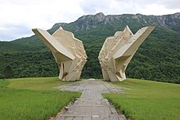
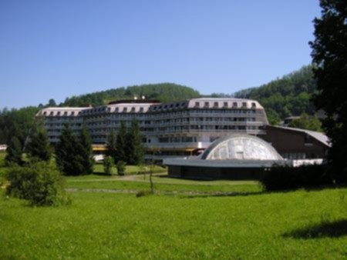
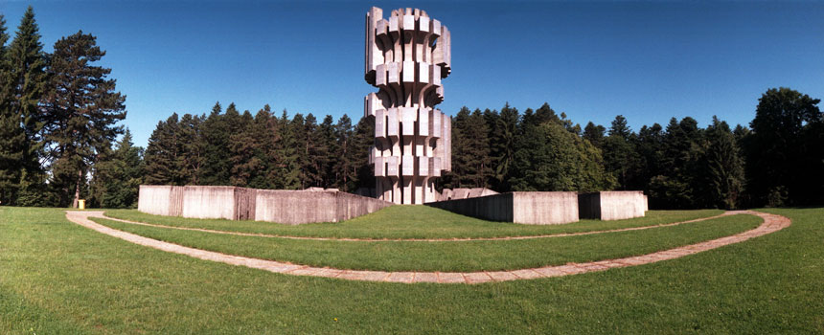
2. РИЈЕШИ УКРШТЕНИЦУ:
T
1. КОЈИ ЈЕ НАЦИОНАЛНИ
ПАРК ПРИКАЗАН НА СЛИЦИ БРОЈ 1?
2. КОЈА ЈЕ ПОЗНАТА БАЊА КОД ТЕСЛИЋА
ПРИКАЗАНА НА СЛИЦИ БРОЈ 2?
3. КОЈА ЈЕ ВРСТА ТУРИЗМА РАЗВИЈЕНА
НА ЈАХОРИНИ?
4. КОЈИ ЈЕ НАЦИОНАЛНИ ПАРК ПРИКАЗАН
НА СЛИЦИ БРОЈ 3?
5. КОЈА ВРСТА ТУРИЗМА ПОРЕД ОДМОРА
И ЗАБАВЕ ОМОГУЋАВА ЛИЈЕЧЕЊЕ?
1.
 |  | Т |  |  |  |  | A
С | У | Т | Ј | Е | С | К | A
2.
В |  |  |  |  |  | A
В | Р | У | Ћ | И | Ц | A
3.
П |  |  |  |  |  |  |  | И
П | Л | А | Н | И | Н | С | К | И
 |  |  |  | Р
4.
К | О | З | А | Р | А
 |  | Њ |  |  | И
5.
Б | А | Њ | С | К | И
М
1
2
3

Slide 19
3. ШТА ЈЕ ТРГОВИНА И КАКО СЕ ДИЈЕЛИ? КОЈИ СУ НАЈВЕЋИ ТРГОВИНСКИ ЦЕНТРИ?
РАЗМЈЕНА РОБЕ У ОКВИРУ ЈЕДНЕ ДРЖАВЕ
УНУТРАШЊА
ТРГОВИНА (РАЗМЈЕНА РОБЕ)
МЕЂУНАРОДНА
РАЗМЈЕНА РОБЕ ИЗМЕЂУ ДРЖАВА
НАЈВЕЋИ ТРГОВИНСКИ ЦЕНТРИ СУ У БАЊАЛУЦИ, БИЈЕЉИНИ, ПРИЈЕДОРУ, ДОБОЈУ.
4. ЧИМЕ СЕ БАВИ ТУРИЗАМ?
ТУРИЗАМ
(БАВИ СЕ ОРГАНИЗОВАЊЕМ ПУТОВАЊА РАДИ ОДМОРА И РАЗОНОДЕ)
БАЊЕ, ПЛАНИНЕ, РИЈЕКЕ, РАЗНИ СПОМЕНИЦИ И ДР.

Slide 20
5. КОЈИ ТУРИЗАМ ИМА НАЈВЕЋИ ЗНАЧАЈ У НАШОЈ ЗЕМЉИ?
НАЈВЕЋИ ЗНАЧАЈ У НАШОЈ ЗЕМЉИ ИМАЈУ БАЊСКИ И ПЛАНИНСКИ ТУРИЗАМ.
6. ПОВЕЖИ ПАРОВЕ:
БАЊА „ВРУЋИЦА“
БАЊА „ДВОРОВИ“
БАЊА „СЛАТИНА“
НАЦИОНАЛНИ ПАРК „СУТЈЕСКА“
НАЦИОНАЛНИ ПАРК „КОЗАРА“
БАЊАЛУКА
БИЈЕЉИНА
ТЕСЛИЋ
ПРИЈЕДОР
ТЈЕНТИШТЕ

Slide 21
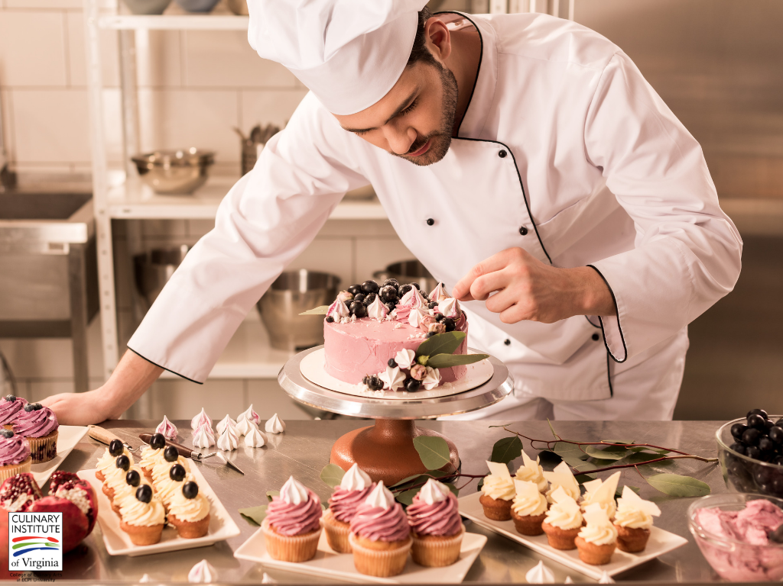
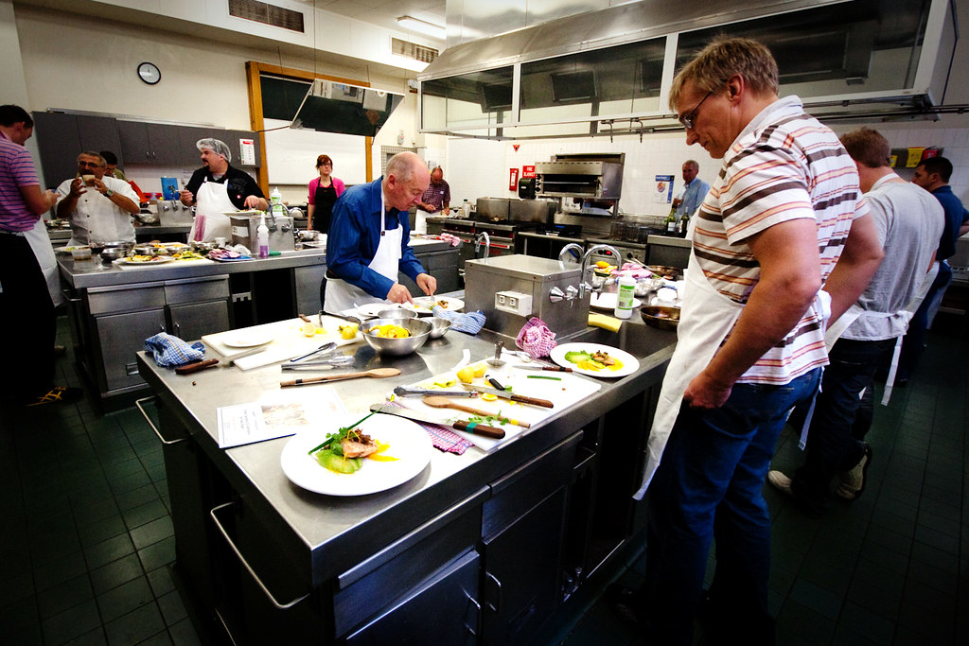
7. ШТА ЈЕ УГОСТИТЕЉСТВО?
УГОСТИТЕЉСТВО ЈЕ ДЈЕЛАТНОСТ КОЈА ОБУХВАТА РАД ХОТЕЛА, РЕСТОРАНА, ПОСЛАСТИЧАРНИЦА И ДРУГИХ СЛИЧНИХ ОБЈЕКАТА И УСКО ЈЕ ВЕЗАНО СА ТУРИЗМОМ.
НАЈВЕЋИ УГОСТИТЕЉСКИ ОБЈЕКТИ КОД НАС СУ У БАЊАЛУЦИ.

Slide 22
Задатак за самосталан рад:
У РАДНОЈ СВЕСЦИ ЗА ПРИРОДУ И ДРУШТВО РИЈЕШИТИ ЗАДАТКЕ НА СТРАНИЦИ 39.

